Slide 1
Road Balancing ITS 인프라 데이터를 활용한 교통 의사결정 도우미 플랫폼
2024 Cloud + x 해커톤: 지능형 교통 시스템
임베디드시스템공학과
이지호, 이형섭, 김민수

Slide 2
Table of contents
01
03
02
서비스
개발 동기
향후
발전 계획
: 서비스 필요 이유
: 부가 가치를 위한 추가 기술
서비스
개발 개요
: 활용 데이터 및 분석 방법

Slide 3
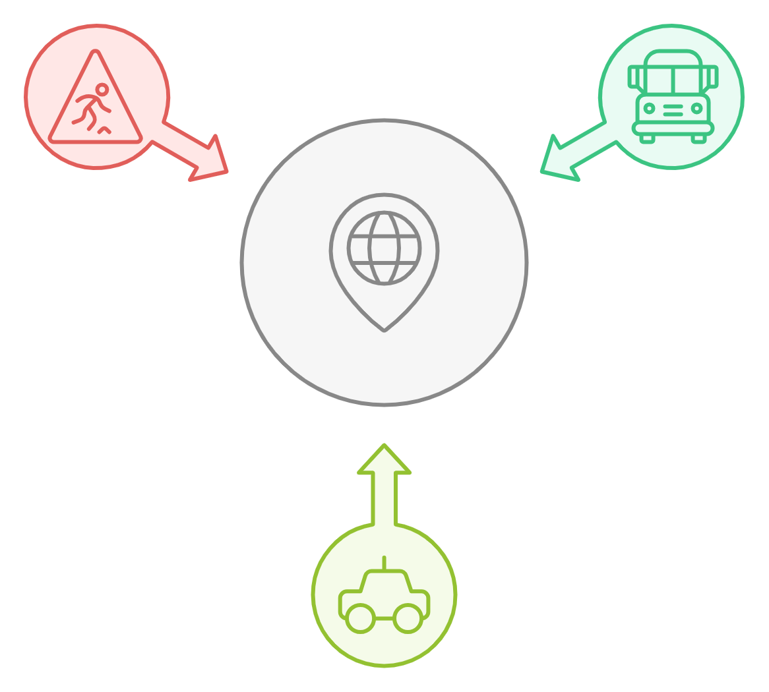
01. 서비스 개발 동기
기존의 교통 및 대중교통 관련 플랫폼은
대중교통과 도로 비교는 하지만
사용자 맞춤형 이동 의사 결정을 도울 수 없다.
ITS 인프라 데이터의 활용도가 낮다
ITS 인프라 데이터를 활용하여 사용자 중심의
이동 수단 선택을 지원할 수 있는
ITS 인프라 데이터를 활용한 교통 의사결정 도우미 플랫폼
서비스를 제공하는 것을 목표로 한다.

Slide 4
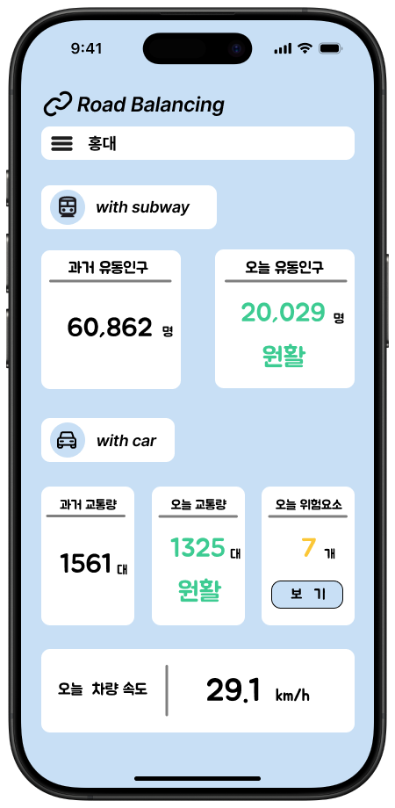
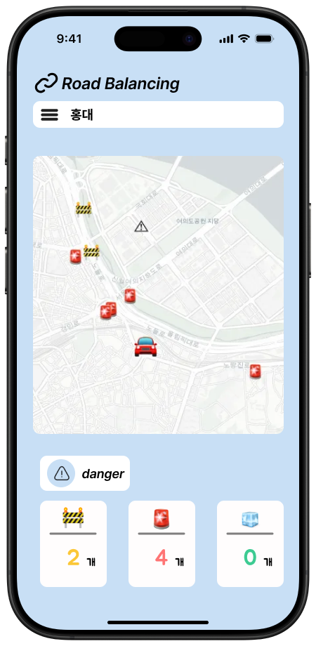
02. 서비스 개발 개요
Road Balancing
: ITS 인프라 데이터를 활용한 교통 의사결정
도우미 플랫폼
과거 지하철 역의 유동인구 분석으로 오늘의 예측 혼잡도를 확인
과거 교통량 분석으로 오늘의 예측 교통량 제공 및 실시간 속도 제공
목적지 주위 실시간 도로 돌발 정보 제공

Slide 5
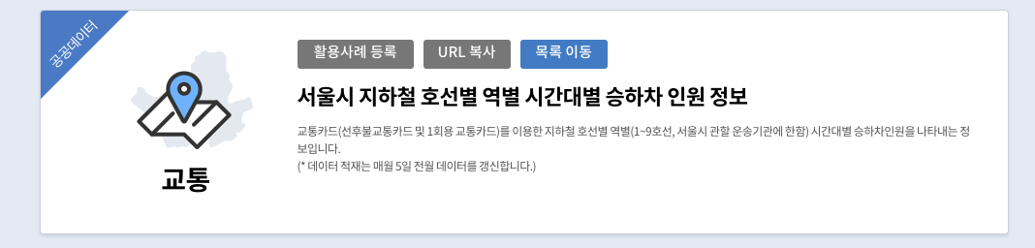
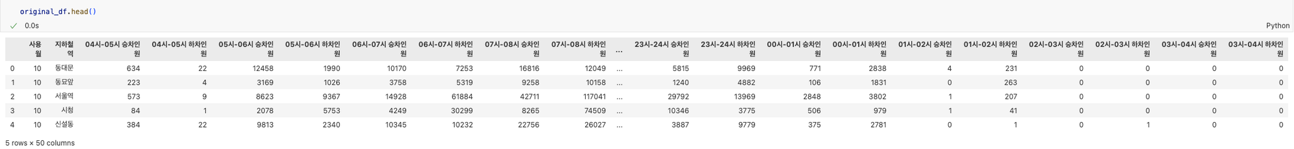
지하철 유동 인구수 예측과 혼잡도 판단 -이형섭
무엇을 했나요?
사용한 데이터 & 전처리
특정 월(month)과 시간대에 지하철역의 기존의 평균 승하차수 계산
사용자 입력(월, 시간대, 역)에 대한 승하차수 예측 모델(LSTM) 학습
기존의 평균 승하차수와 모델이 예측한 승하차수를 동시에 시각화 & ’원할’, ‘혼잡’, ‘매우 혼잡’ 판단
‘호선명’, ‘작업일자’ columns 제거
…
Notes:
추후 LSTM 모델은 사용자의 입력으로 ’월’, ‘지하철역’, ‘예상도착시간’만 받을 것이므로
학습에 필요없는 ‘호선명’, ‘작업일자’ column을 제거하였습니다.
https://data.seoul.go.kr/dataList/OA-12252/S/1/datasetView.do

Slide 6
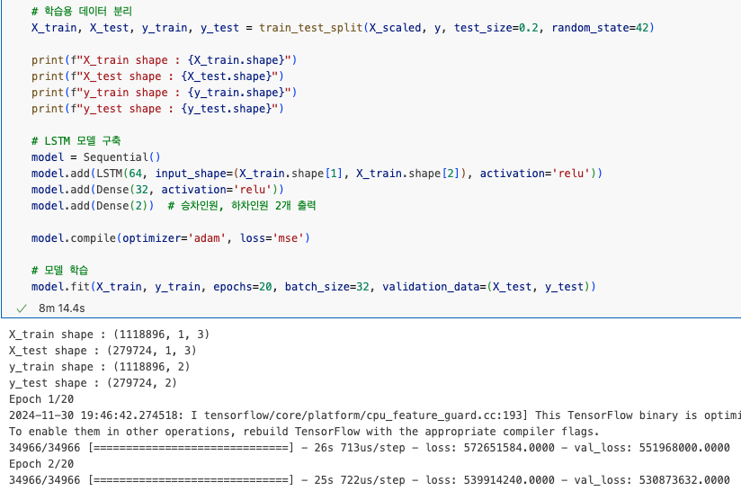
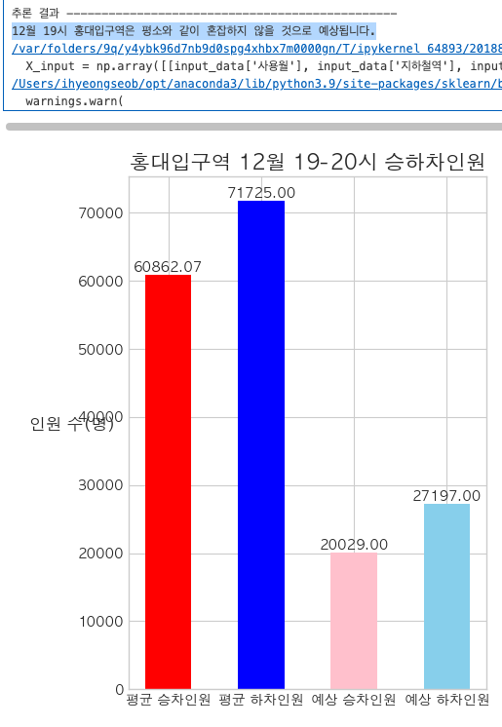
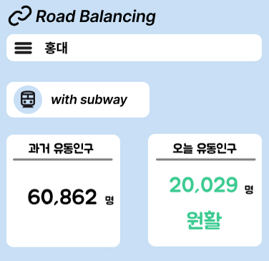
지하철 유동 인구수 예측과 혼잡도 판단 -이형섭
LSTM 학습
사용자에게 보여지는 최종 정보
Notes:
먼저 LSTM 모델을 학습하기 위해 입력 데이터와 레이블을 정해야 합니다.
입력 feature로는 사용월, 지하철역, 시간대입니다.
Label은 해당하는 월, 지하철역의 해당 시간대의 승차인원과 하차인원입니다.
입력 feature에 사용되는 사용월과 지하철역은 범주형 변수이기 때문에 범주형 변수 인코딩을 진행하였습니다.
그리고 모델은 승차인원과 하차인원을 출력하기 때문에 LSTM의 마지막 layer에 FC layer 2개를 추가하여 각각 승차인원과 하차인원을 각각 regression하도록 모델을 설계하였습니다.
---
이렇게 학습하여, 최종적으로 사용자가 사용하는 월과 목적지인 지하철역과 예상도착시간을 입력하면,
모델은 해당하는 입력에 대한 예상 승하차인원을 추론하게 됩니다.
만약 예상 승하차인원이 평균 승하차인원보다 적으면 ’원할’로 분류하고 많으면 ‘혼잡’으로 분류하게 됩니다.
(원할, 혼잡에 대한 기준은 추후 명확히 정의해야 할 과제입니다.)

Slide 7
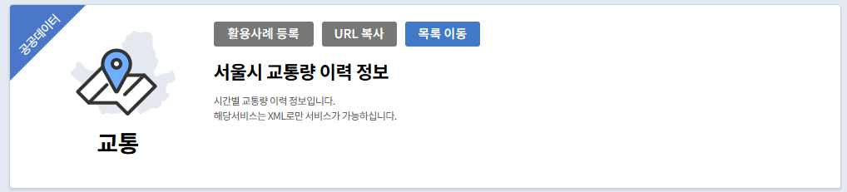
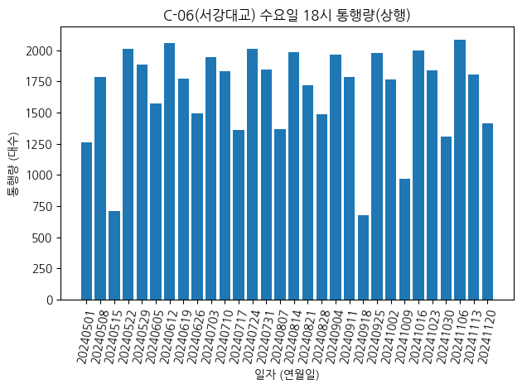
오늘의 교통량 예측과 혼잡도 판단 -김민수
무엇을 했나요?
사용한 데이터 & LSTM 학습
24년도 5월부터 11월 27일 까지의 수요일 교통량 이력 정보 추출(ymd, vol)
11월 27일 값을 test data로 하는 LSTM 모델 학습
기존의 평균 교통량과 모델이 예측한 교통량을 동시에 시각화 & ’원할’, ‘혼잡’, ‘매우 혼잡’ 판단
Notes:
서울시 교통량 이력 데이터를 이용하여 수요일 오후 6시의 데이터 추출
C-06은 서강대교의 도로 번호
모든 데이터 중 5월달부터 11월 27일의 데이터 추출
그중 데이터로 사용가능한 ymd(연월일) 데이터와 교통량을 나타내는 vol 데이터 추출
11월 27일 값을 test data로 하는 단일 층 LSTM 모델 학습
예측 값을 토대로 원활 기준을 평가하고 평균 교통량, 에측 교통량 시각화

Slide 8
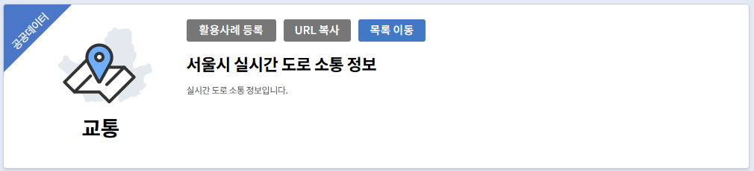
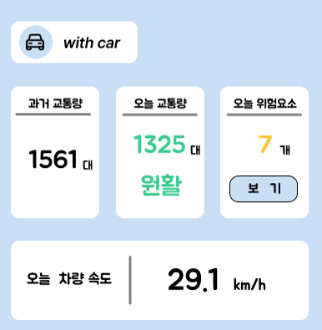

오늘의 차량 속도 정보 제공 -김민수
사용한 데이터
사용자에게 보여지는 최종 정보
지점으로 지정한 서강대교의 link_id 확인
속도인 prcs_spd 추출
Notes:
속도를 제공하기 위해 서울시 실시간 도로 소통 정보 데이터 사용
다른 api 데이터를 사용하여 서강대교의 link_id 확인
현재 속도인 prcs_spd 값을 추출하여 제공
이 과정에서 과거 교통량보다 10프로 이상 적으면 원활로 분류하며 -10 ~ 10프로까지 보통, 10프로 이상을 혼잡으로 분류

Slide 9
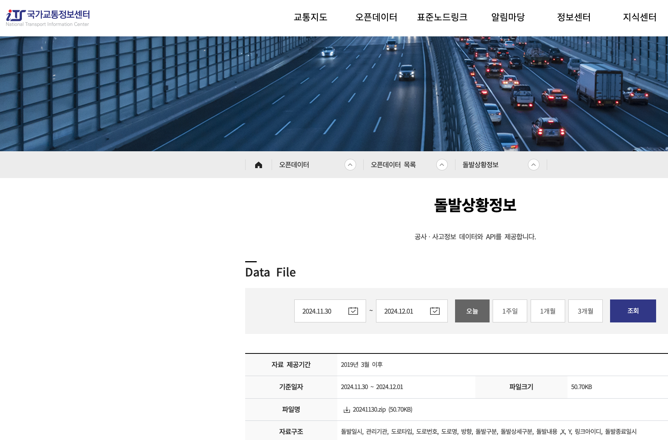
주변 도로의 돌발 상황 정보 알림 -이지호
무엇을 했나요?
사용한 데이터
‘돌발생활정보’ API를 이용해 반경 1km 내외 도로에서 수집 및 유효한 돌발 정보를 수신
수신된 돌발 정보들을 이용해, 지도에서 자신의 현 위치와 돌발 상황 발생 지점을 표시
ITS 교통정보센터에서 제공하는 ‘돌발생활정보’ API
어떨 때 필요한가요?
목적지 주변 도로의 돌발상황(결빙, 사고, 공사 등)의 위험 요소를 회피하고자 할 때 사용할 수 있음
Notes:
https://www.its.go.kr/opendata/opendataList?service=event

Slide 10
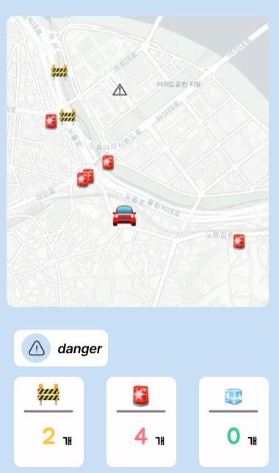
주변 도로의 돌발 상황 정보 알림 -이지호
어떻게 했나요?
사용자에게 보여지는 최종 정보
데이터 수신 - X, Y는 각각 경도와 위도에 해당하는 위치정보 - X, Y값이 0.01 이내인 이벤트를 탐색 (X에서 약 1.1km, Y에서 약 0.8km에 해당)
현 위치 표시 & 주변 이벤트 표시 - 현 위치는 자동차 모양으로 지도에 표시 - 주변 이벤트는 카테고리별로 다른 이모티콘을 사용
Notes:
https://www.its.go.kr/opendata/opendataList?service=event

Slide 11
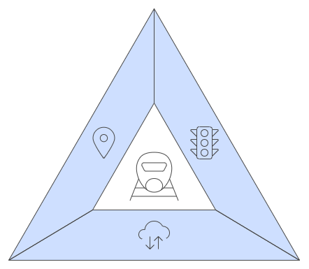
03. 향후 발전 계획
종합 경로 정보 제공
명확한 교통 상황 제공
출발지부터 도착지까지의
정보를 제공해야 한다
‘원활’, ‘평균’, ‘혼잡’의
기준을 명확히 해야 한다
데이터 강화
정교한 모델을 위한
다양한 feature를 가지는
데이터를 강화해야 한다

Slide 12
감사합니다

